Slide 1


Openbare vergadering
Dorpsraad Olland
maandag 16 juni 2025
Notes:
Presentator: Ad
Doel van de avond uitleggen (niet teveel op inhoud ingaan)

Slide 2
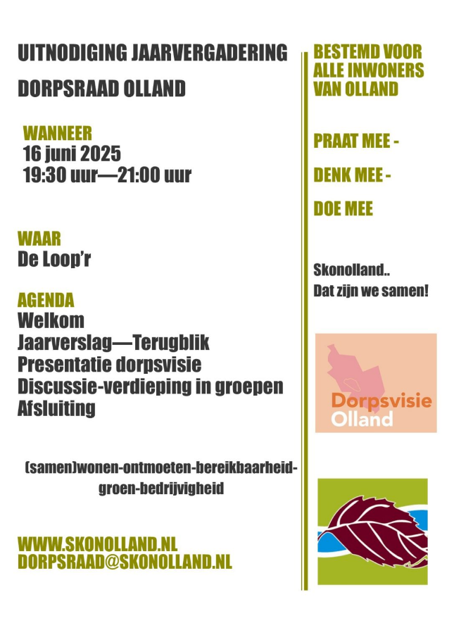
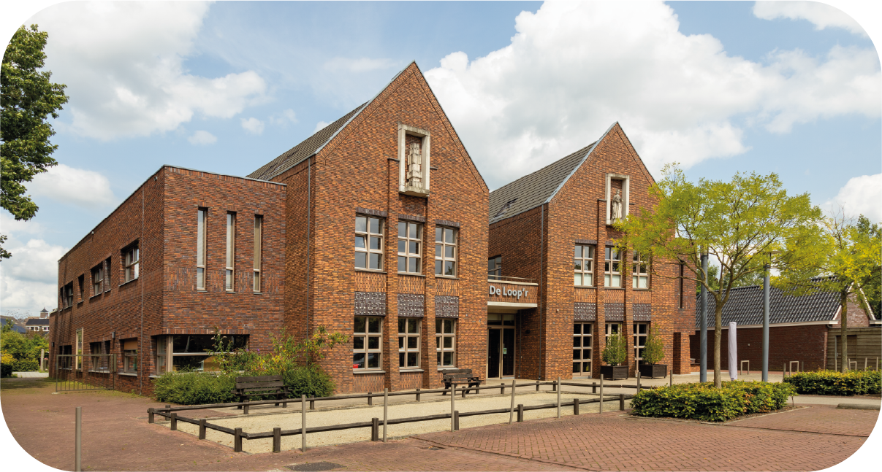
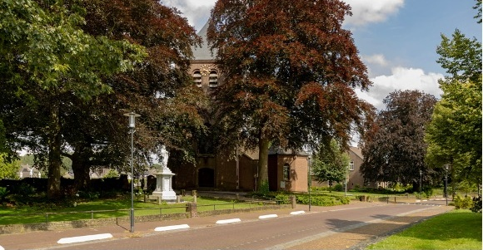
Agenda
  Welkom door de voorzitter
  Financieel jaarverslag 2024
  Jaarverslag en terugblik
  Presentatie Dorpsvisie
  Discussie en verdieping
  Afsluiting
Notes:
Presentator: Ad

Slide 3
Financieel jaarverslag 2024
Inkomsten |  |  | Uitgaven
Subsidie dorps- wijkraden | € 5.224 |  | Bankkosten | € 180
Subsidie overig | € 3.750 |  | Bestuur- en vergaderkosten | € 2.367
Dorpsvisie | € 22.356 |  | Druk- en kopieerwerk | € 125
Correctie | € 32 |  | Vakliteratuur | € 45
 |  |  | Ondersteuningskosten | € 123
 |  |  | Subsidie uit | € 2.249
 |  |  | Overige kosten | € 1.052
 |  |  | Dorpsvisie | € 34.605
Negatief saldo | € 9.384
Totaal inkomsten | € 40.946 |  | Totaal uitgaven | € 40.946
Notes:
Presentator: Ad / Harrie?

Slide 4
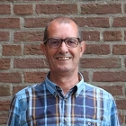
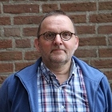
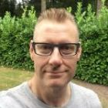
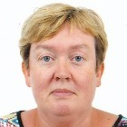

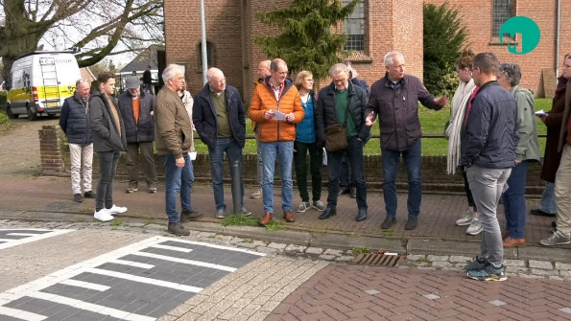
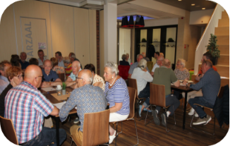
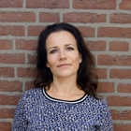
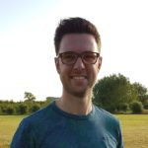
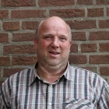
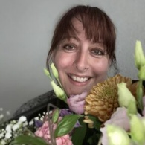

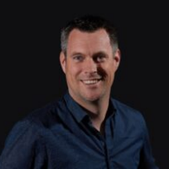
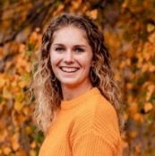
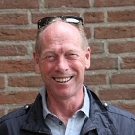

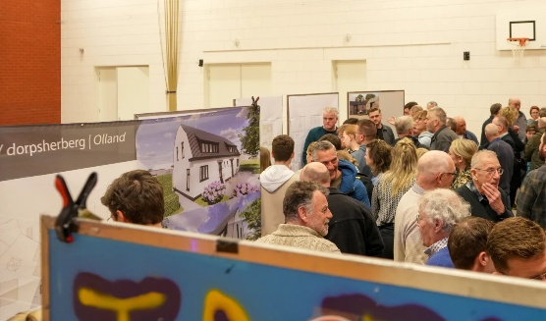
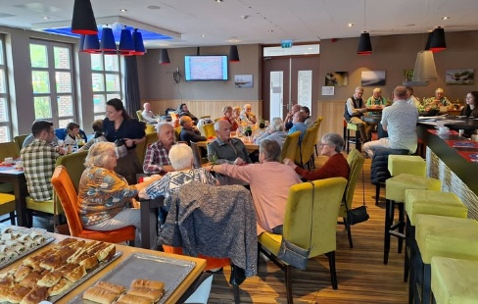





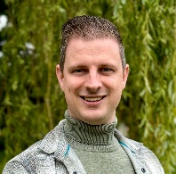
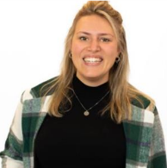
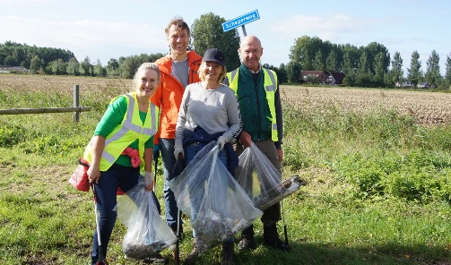
Terugblik juni 2022 - mei 2025
11 leden
9 Activiteiten & Bijeenkomsten voor inwoners
33 vergaderingen
1e dinsdag v/d maand
33 inloopspreekuren
i.s.m.
3e maandag v/d maand
Notes:
Presentator: Harrie
'Dorpsschouw' in Olland: concrete vragen, directe antwoorden | Omroep Meierij
Olland nog ‘skônner’ - De MooiRooiKrant
Olland wil veel weten over de vijf woningbouwprojecten - De MooiRooiKrant
Vrijheidsmaaltijd Facebook

Slide 5


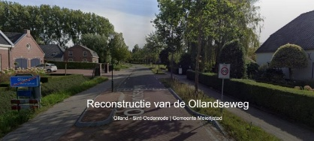


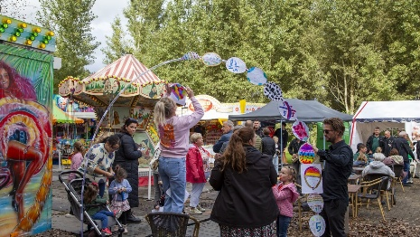

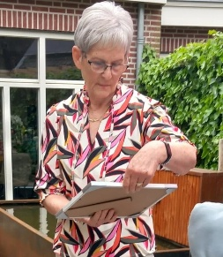




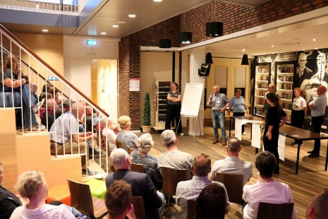




Terugblik juni 2022 - mei 2025
50 tal gesprekken en bijeenkomsten met o.a.:
Op de agenda stond o.a.:
Bouwen
Herinrichting Ollandseweg
Kermis
De Beuk
Verkeersveiligheid
Welkomstpakketten
Dorpsschouw
Dorpsvisie
(Buurt)verenigingen
Dorps- en wijkraden
Notes:
Presentator: Harrie
Olland kermis ontvangt genereuze cheques - De MooiRooiKrant
De Beuk voor Tonnie Termeer - De MooiRooiKrant
9FEC56BA-A26F-441A-B14E-E67F866E26AE-1024x682.jpeg (1024×682) foto dorpsvisie

Slide 6
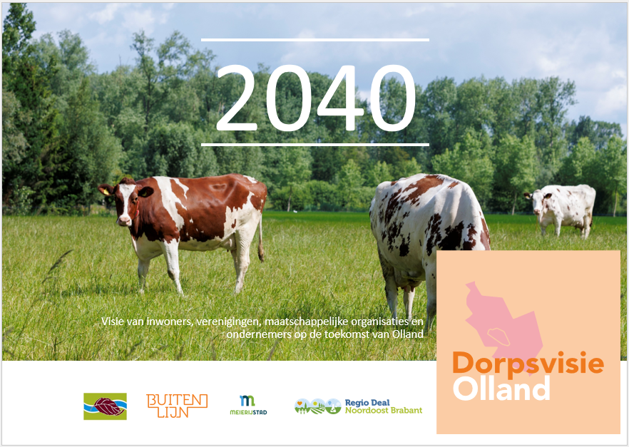
Presentatie Dorpsvisie
  Het proces in het kort
  Highlight voor alle kleine kernen
  Highlights Olland
  Aandacht in de media
  Het vervolg …
Notes:
Presentator: Ad

Slide 7



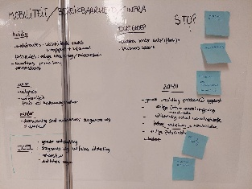

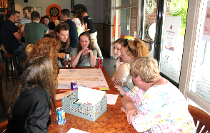
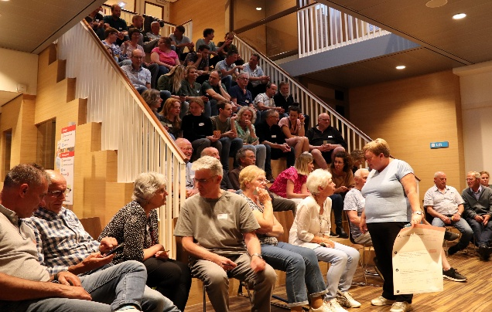
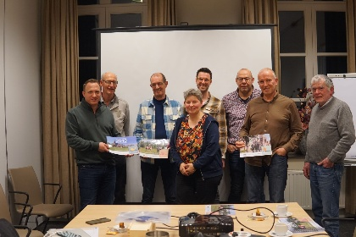
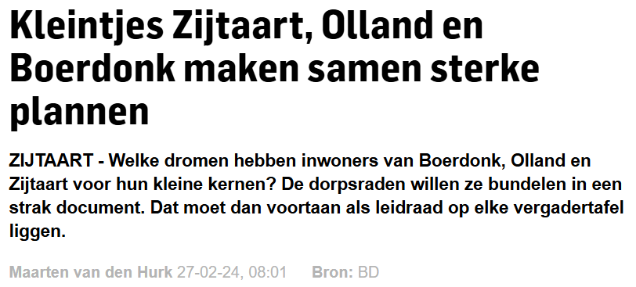
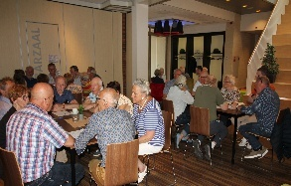


Het proces in het kort
Voorbereiding & Aanpak
juni 2023 – januari 2024
Participatie
februari 2024 – mei 2024
Uitwerking
juni 2024 – april 2025
Bouwstenensessies opgehaalde participatie-input
Visie vóór en dóór inwoners
Aanleiding
Gesprekken adviesbureaus en financiering
Reviewen en finetunen van definitieve versie
Bekende geluiden,
maar ook nieuwe inzichten
Presentatie aan gemeentelijke overheid
Kick-off december 2023
Notes:
Presentator: Ad
Presentatie aan gemeentelijke overheid op 17 april 2025 (daarmee kan mooi bruggetje gemaakt worden naar volgende slides welke op die avond gepresenteerd zijn)

Slide 8











Highlight voor alle kleine kernen
Gevolgen van +15 jaar
(bijna) NIET bouwen
L
L
Bouwen, bouwen, bouwen
L
Actief grondbeleid!
Levensvatbaarheid
Levendigheid
Leefbaarheid
- Betaalbare woningen
- Mix van woningtypes
- Jong en Oud
- Nieuwe inwoners nodig voor groei
- Voorrangsregeling eigen inwoners
- CPO en/of zelfbouwprojecten
Continue bouwproces van ± 10 woningen p/jaar!
Notes:
Presentator: Ad

Slide 9
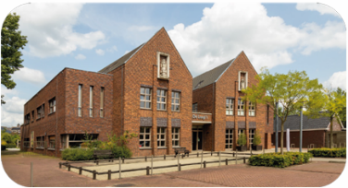


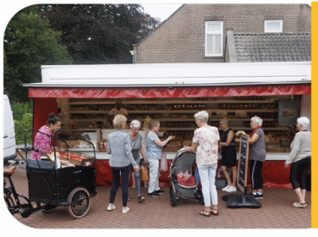


Highlights Olland
Aantrekkelijk dorp voor gezinnen, ouderen en mensen van buiten Olland
Betrekken van diverse groep inwoners (jeugd/nieuwe inwoners)
Basis van voorzieningen voor verschillende levensfases (kinderopvang-school-hulp-informele zorg)
Samenwerking (buurt)verenigingen en netwerk vrijwilligers
Balans ‘Natuur – woningbouw – (agrarische) bedrijvigheid’
Behouden weekmarkt en lokale horeca
Dorpsschouw:
signaleren verbeteringen
Notes:
Presentator: Geert

Slide 10

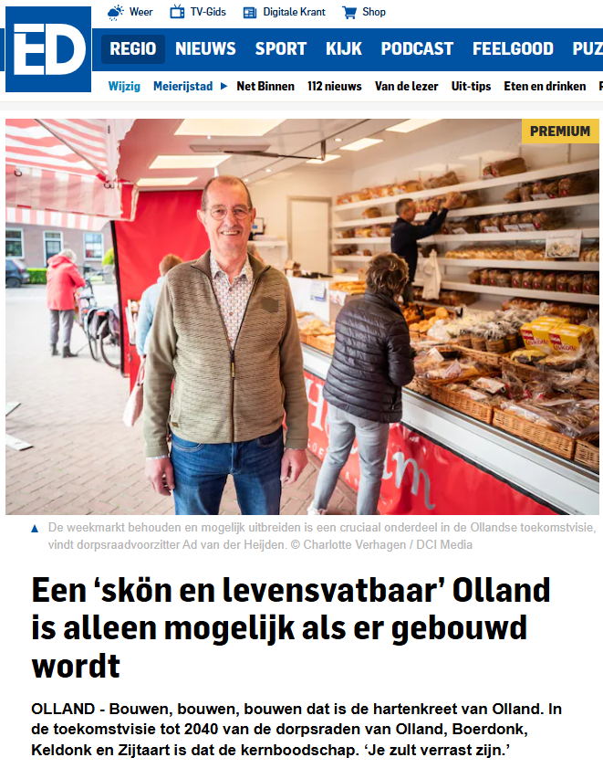
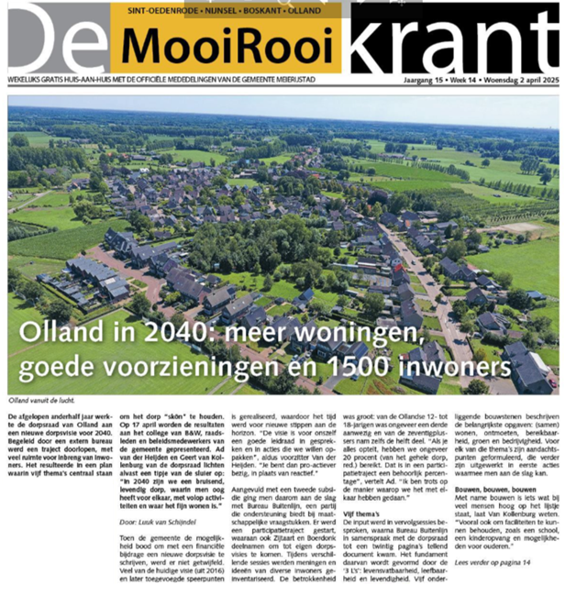
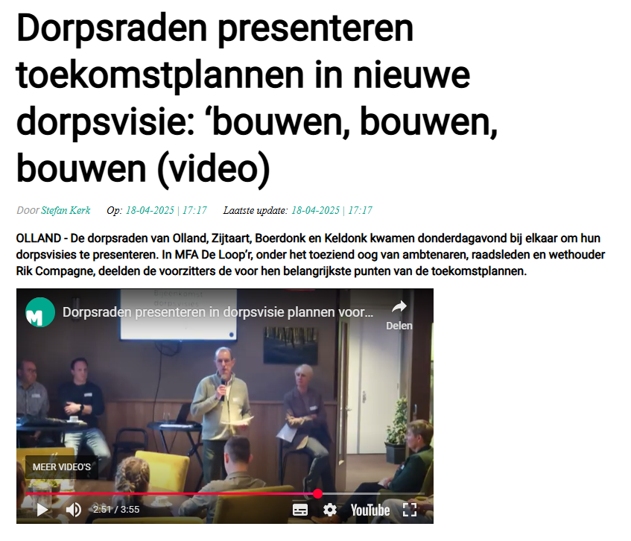
Aandacht in de media
Het vervolg …
Notes:
Presentator: Geert
Bruggetje maken van aandacht in de media en oproep aan inwoners om mee te doen…
Afspraak wethouder op 10 juni
Dorpsvisie ook op onze website terug te vinden

Slide 11



Discussie & Verdieping
(Samen)Wonen
Ontmoeten
Bedrijvigheid
Groen
Bereikbaarheid
Notes:
Presentator: Eveline
Gespreksronde over de thema’s middels 5 of 6 stellingen.
Bij iedere groep zal minimaal 1 dorpsraadlid aansluiten.
Terugkoppeling door groepslid (of indien gewenst door dorpsraadlid)

Slide 12
(Samen)Wonen
“Een centrale plek voor het regelen van hulp in het dorp, gecombineerd met ondersteuning op digitaal gebied, maakt het voor alle inwoners makkelijker om iets voor elkaar te betekenen.”

Slide 13
Ontmoeten
Stelling 1
“Om jongeren actiever te maken moeten we het aantrekkelijker maken om activiteiten te bedenken en uit te voeren.”

Slide 14
Ontmoeten
Stelling 2
“Als we willen dat het omkijken naar elkaar blijft bestaan in een groeiend dorp, moeten we actief nadenken over hoe we nieuwe bewoners bij de gemeenschap betrekken.”

Slide 15
Bereikbaarheid
“Een betere bereikbaarheid door middel van een deelauto en/of deelapp (deze of andere hulpmiddelen met betrekking tot vervoer) helpt om Olland levensvatbaar, leefbaar en levendig te houden.”

Slide 16
Bedrijvigheid
“Een nieuwe traditie in de vorm van een grotere activiteit helpt om Olland op de kaart te zetten en de verbinding binnen en buiten het dorp te krijgen.”

Slide 17
Rondvraag
& Afsluiting
Wil je ook bijdragen aan een skôn Olland in 2040?
Geef je dan op!
Bedankt voor uw komst!
Notes:
Presentator: Ad

